Slide 1
CYBERSECURITY ACADEMY – PRESENTATION FÖR MELLANSTADIET
OBS! DETTA ÄR MASTERVERSIONEN, VAR GOD LADDA NER DEN TILL DIN EGEN DATOR INNAN DU REDIGERAR OCH TA SEN BORT DENNA SLIDE!
Materialet i denna presentation är noga utvalt och validerat med lärare. Kontakta Unga Forskare om du har förslag på större förändringar, vi är alltid öppna för feedback.
För att behålla presentationens layout, kopiera en
befintlig slide om du vill lägga till något material.
Lycka till med din presentation!

Slide 2
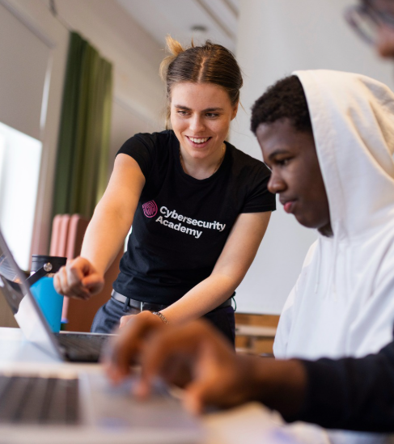
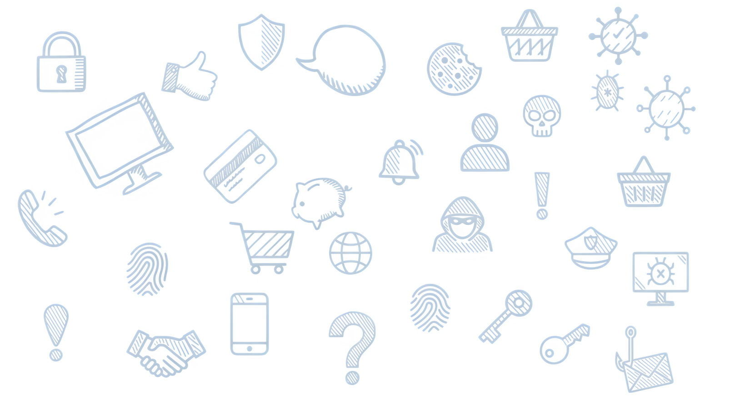
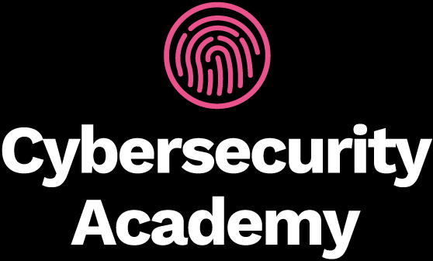
...
Grundläggande cybersäkerhet
Notes:
Hälsa välkomna och introducera att ni ska prata om cybersäkerhet.
-> Tips: gör en övergång till att ni kommer introducera er själva innan ni går in på detaljer.
Exempel-manus:
Hej och välkomna!
Vi kommer från Cybersecurity Academy och ska som ni kanske kan gissa *peka på tavlan* så ska vi prata om cybersäkerhet!
Men först så tänkte vi introducera oss själva…

Slide 3

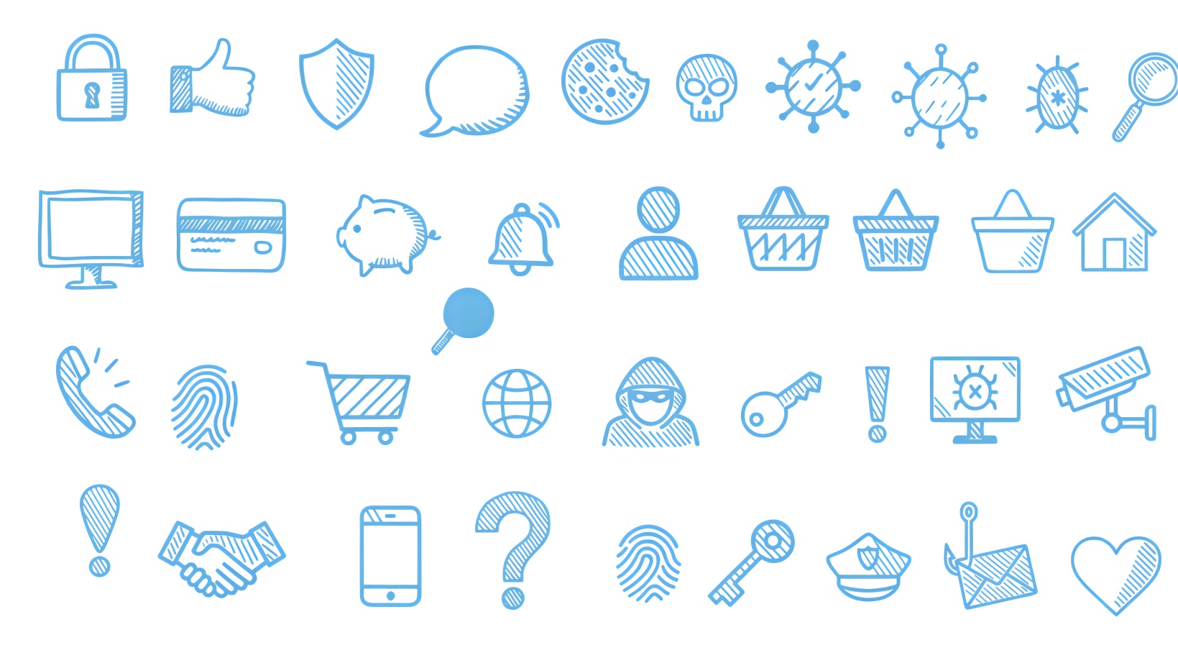

...
Det här är jag!
    Fyll på med några punkter om dig själv
    Byt gärna även ut loggan och bilden, till dig själv och ditt företags / skolas logga
Notes:
Här berättar du lite om dig själv
Här finns tre versioner, om ni är två föreläsare: välj varsin eller duplicera den ni föredrar.
Exempel-manus:
* Något om dig som person, hobbies, intressen eller trivia om dig!
* Vart du arbetar, varför du började arbeta med det eller varför du gillar cybersäkerhet.
* Något som publiken relaterar till, vad du gjorde i deras ålder, vad du ville bli i deras ålder eller liknande.

Slide 4
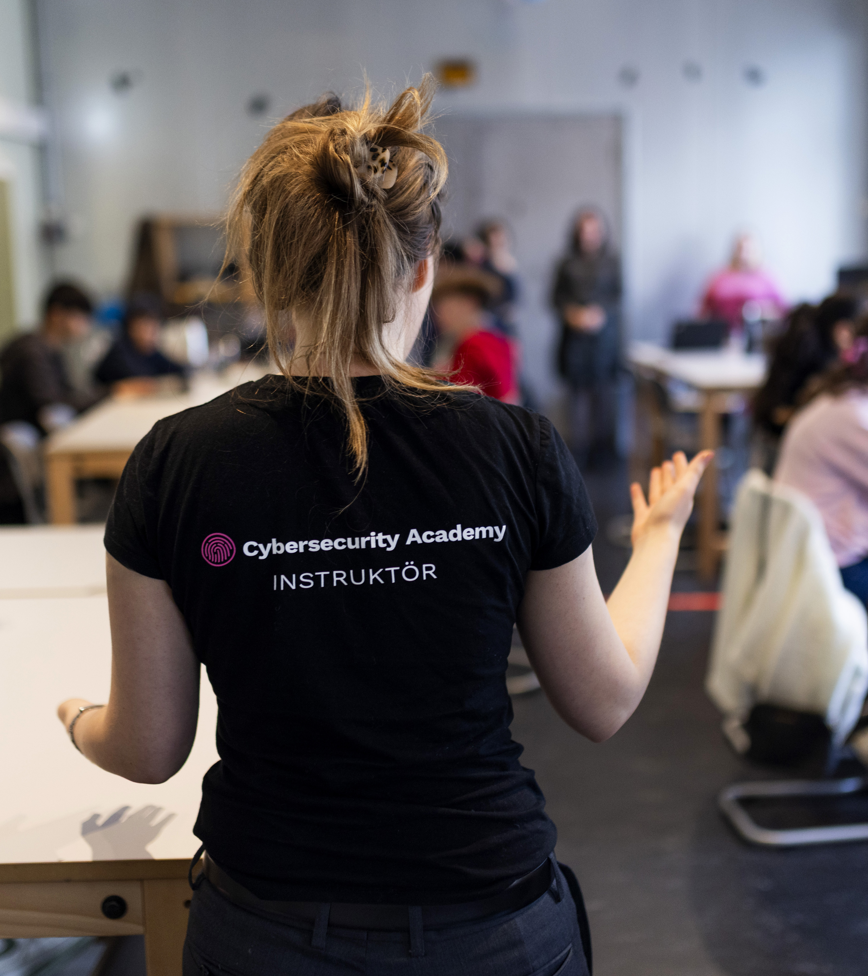

DET HÄR SKA VI
PRATA OM IDAG
Vad innebär cybersäkerhet?
2. Ditt digitala spår
  3. Scams och bedrägerier
  Varför skulle någon vilja lura dig?
4. Lösenordshygien
  Hur skapar man ett bra lösenord
5. Sammanfatta vad vi lärt oss
Notes:
[Genomförande och förslag på talmanus]
Först ska jag visa vad vi ska prata om idag.
- [Klicka] Först kommer vi att prata lite kort om vad cybersäkerhet faktiskt innebär
[Klicka] sedan om digitala spår, det vill säga vilka spår eller information man lämnar efter sig på internet. ​
[Klicka] sedan komer vi prata lite om scams och bedrägerier och varför någon skulle vilja lura dig
- [Klicka] Sen kommer vi att prata om vad ett lösenord är för något egentligen och hur man gör för att skapa ett riktigt bra och starkt lösenord. ​
[Klicka]Och i slutet kommer vi att sammanfatta vad vi har lärt oss
Låter det bra? Då kör vi!

Slide 5
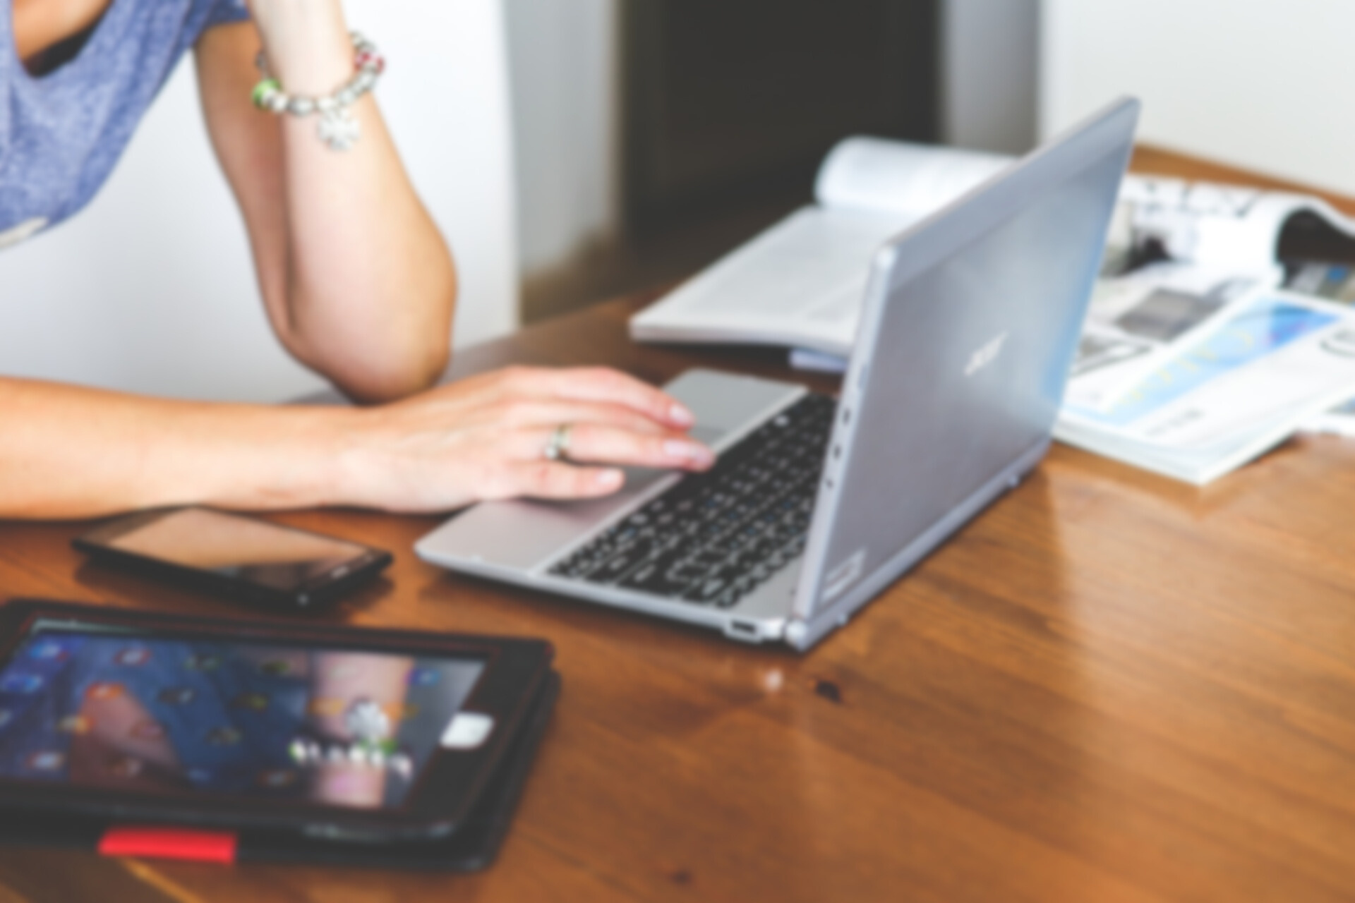
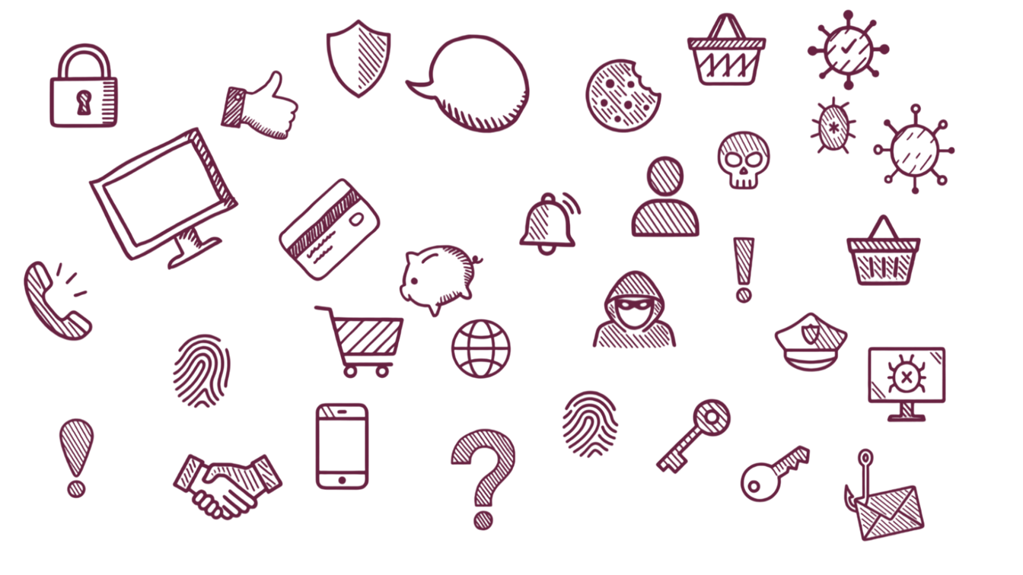
VAD ÄR CYBER-
SÄKERHET?
Notes:
Introducera första ‘kapitlet’
-> Tips: fråga eleverna om någon har hört talas om cybersäkerhet innan.
Exempel-manus:
Det viktigaste först, är det någon som vet vad cybersäkerhet faktiskt är?
Nu ska jag visa er glasklart så att ni kan bli experter!

Slide 6


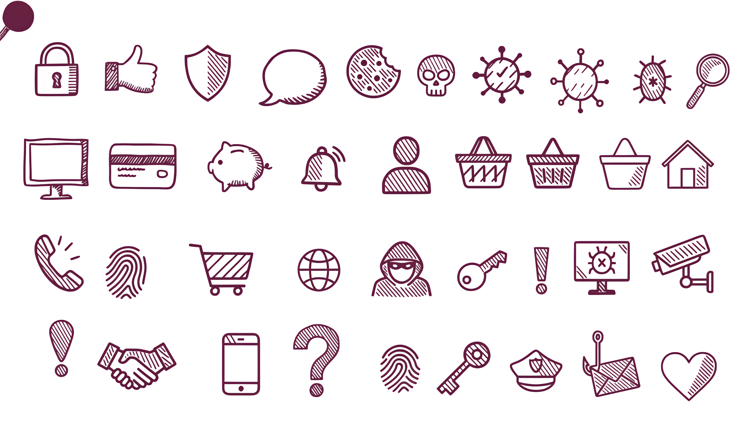
Vad är säkerhet?
Det du gör för att skydda dig
Som att ha på sig cykelhjälm
Notes:
Förklara först vad säkerhet är
-> Tips: Visa att det finns överallt för att sedan visa att cybersäkerhet finns överallt!
Exempel-manus:
Så vad är säkerhet?
Jo, det är ju allt man gör för att undvika fara eller för sin egen säkerhet.
Som att:
-> Låsa dörren innan man åker hemifrån.
-> Cykla med cykelhjälm
-> Kolla om det kommer bilar innan man går över gatan
Listan är lång!
Och nu när ni förstår vad säkerhet är så är det perfekt att förklara att…

Slide 7

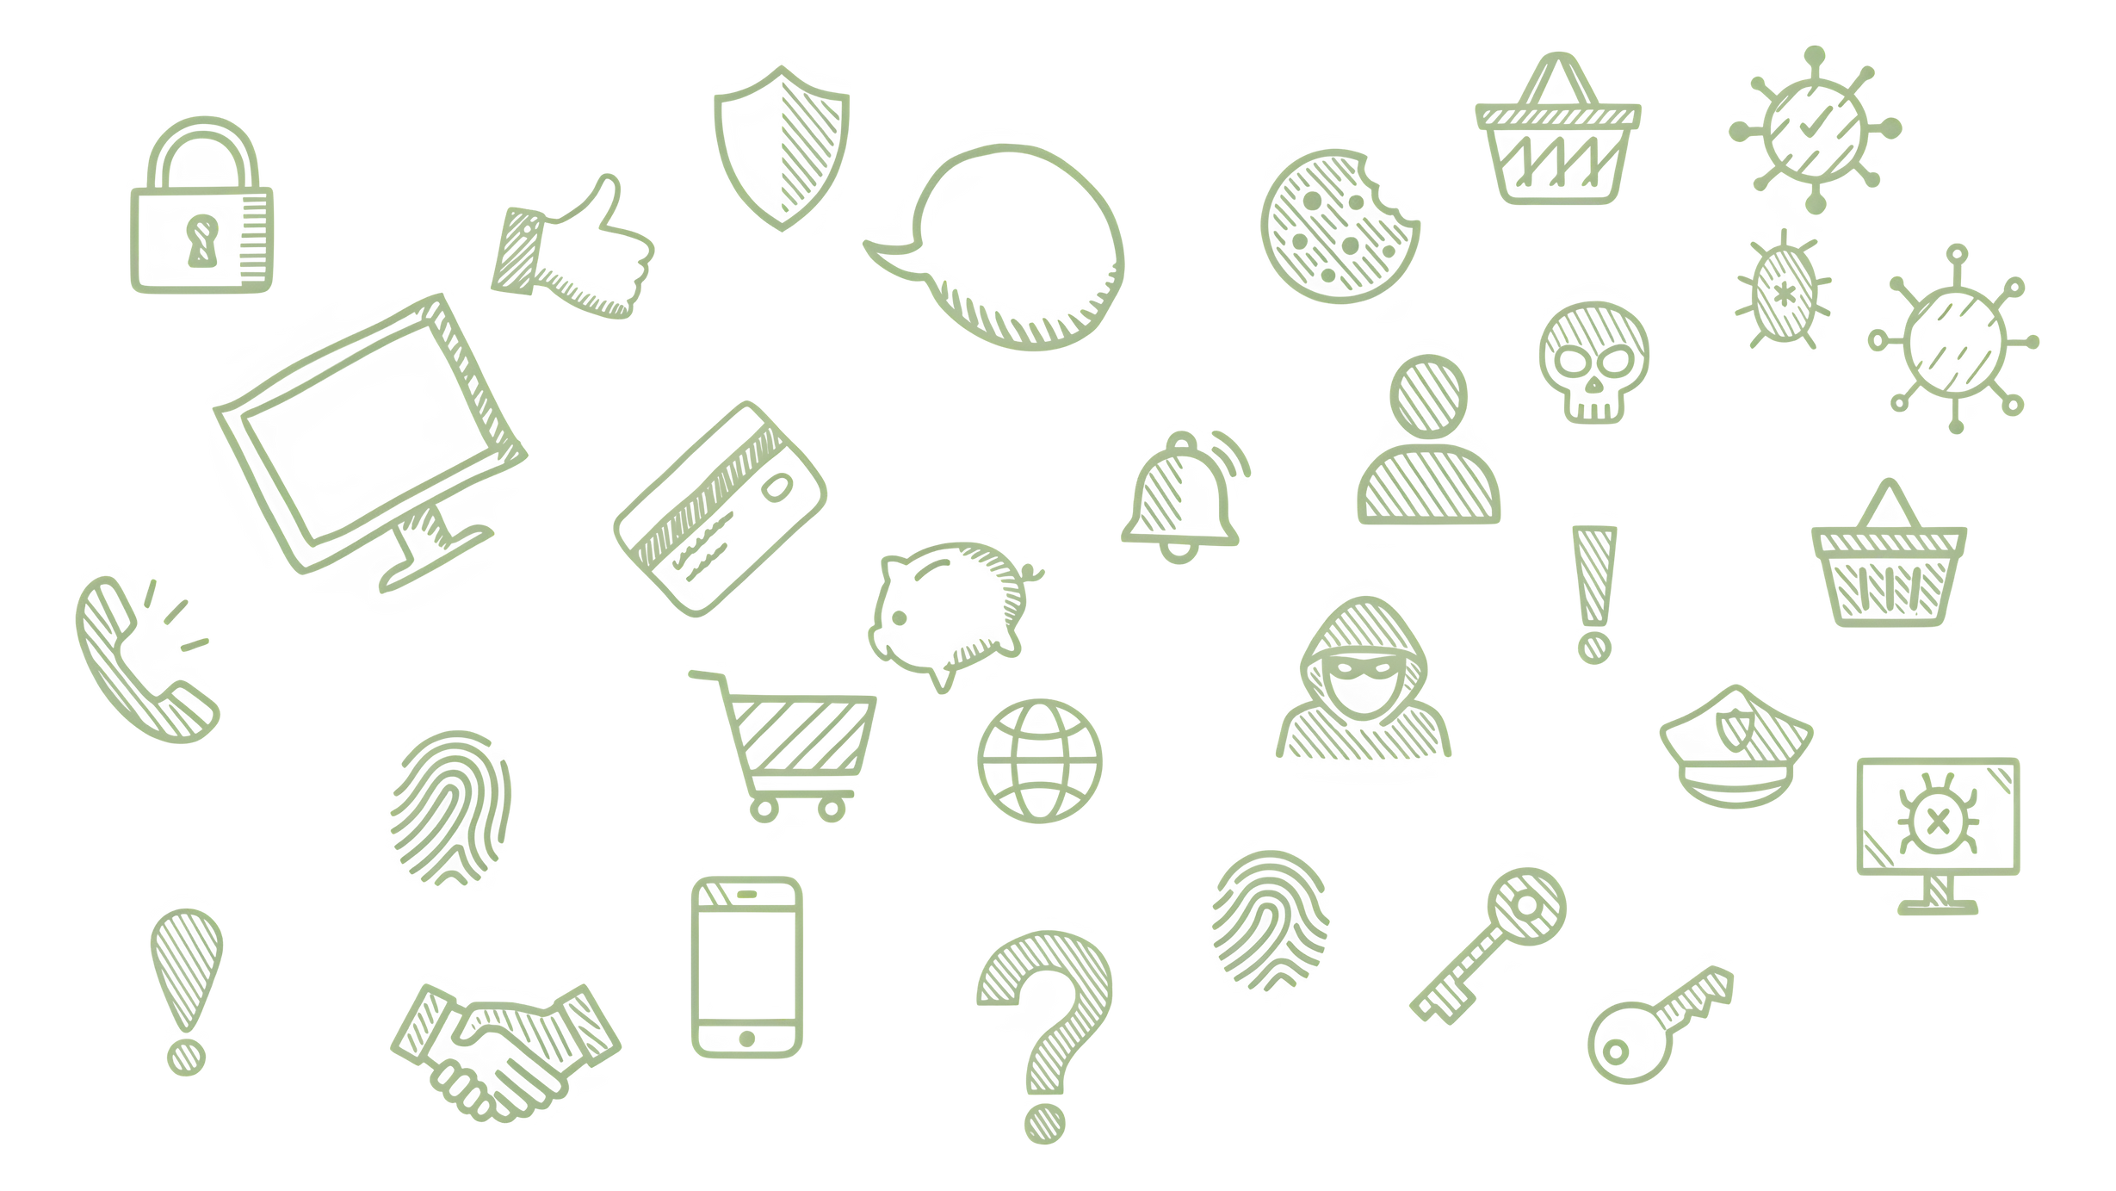
...
Vad är då CYBERsäkerhet?
Som en cykelhjälm online!
På Roblox, Snapchat och vanor på nätet
Notes:
Förklara skillnaden mellan cybersäkerhet och säkerhet
-> Tips: Visa att cybersäkerhet finns överallt!
Exempel-manus:
Cybersäkerhet är samma sak fast i den digitala världen.
Alltså när vi använder mobilen, surfplattan, spelkonsolen eller datorn.
Så cybersäkerhet betyder att vi håller oss trygga online, till exempel genom att:
-> Använda ett bra lösenord
-> Inte klicka på saker som ser konstiga ut.
-> Inte skicka information till personer man inte känner.
(bonusinfo)
”Cyber” kommer från ordet cybernetik, som betyder ”att styra”,
och används idag om allt som har med datorer, nätverk och digitala miljöer att göra.

Slide 8

DITT DIGITALA SPÅR
Notes:
[Förslag på talmanus]
När du använder din telefon eller surfar på nätet så lämnar du spår efter dig.
Vissa spår är du medveten om att du lämnar, till exempel om du lägger upp en bild på Instagram.
Andra spår kanske du inte ens är medveten om att du lämnar är dina Google-sökningar, säger ja till ”cookies” saker du klickar “gilla” på. Det här är något som är oundvikligt online, och det behöver inte vara något dåligt eller farligt.
Det är dock bra att fundera på vilken information vi delar, för ofta delar vi mer information online än i verkliga livet.
Vi ska nu titta på hur mycket information en kan gissa om en person bara utifrån Google-sökningar.

Slide 9
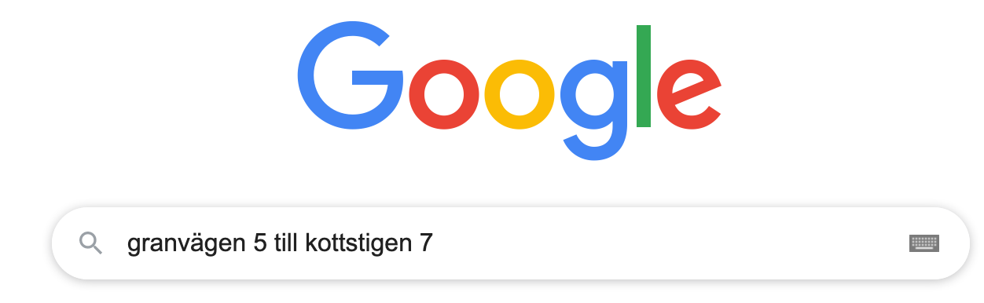
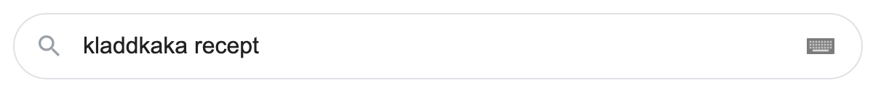
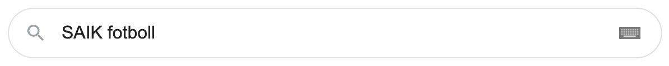
DITT DIGITALA SPÅR
Notes:
(5 min) [ÖVNING]
[Förslag på talmanus och genomförande]
Det här är Kims Google-sökningar den senaste veckan. Vad kan en säga om Kim utifrån dem? [Be eleverna räcka upp handen]
Kommentera hur mycket information – hur många spår – Kim lämnat ut om sig själv bara genom dessa sökningar. ​
Att vi kan gissa att Kim ska baka en kladdkaka är kanske inte något som Kim bryr sig om, eller något som på något sätt är dåligt eller farligt.
​
Nu ska vi prata om vilken information som vi vill skydda extra mycket och vilken som kanske inte är lika noga.

Slide 10

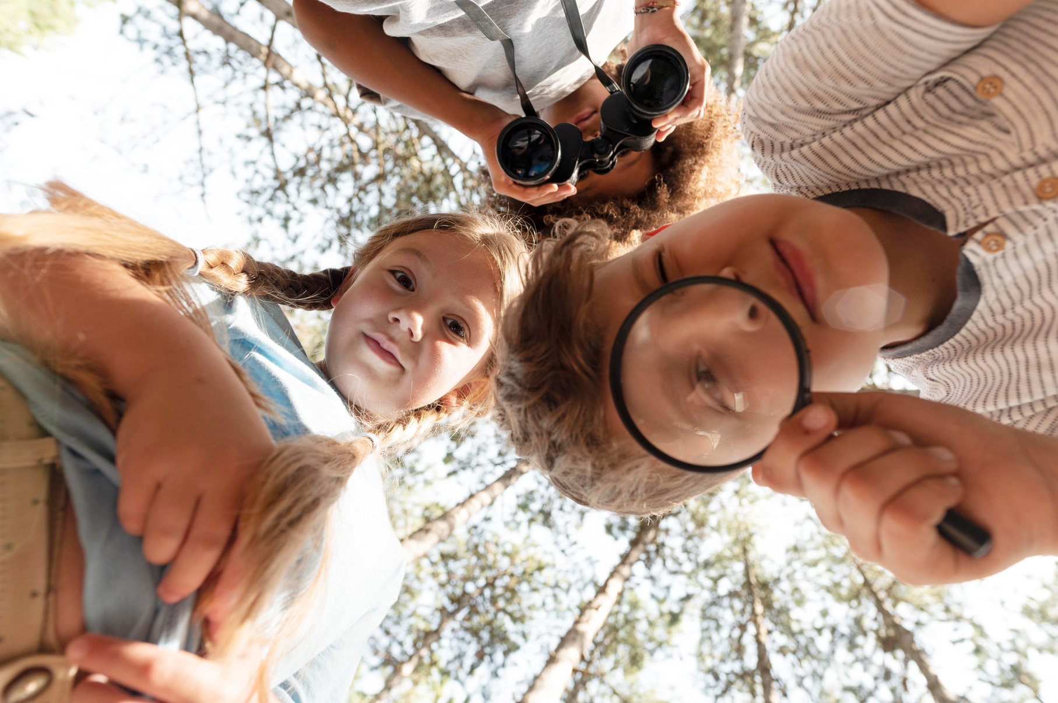
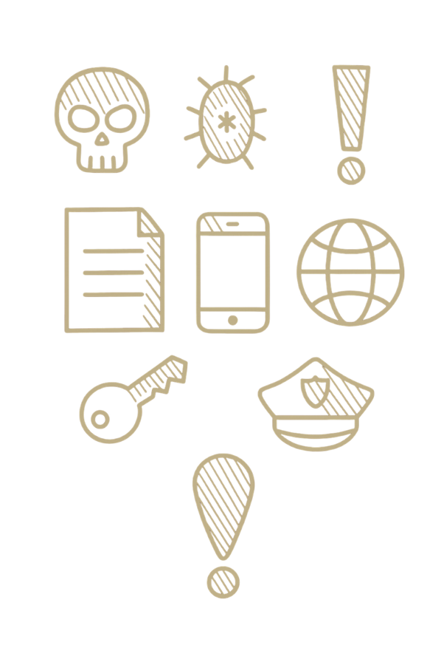


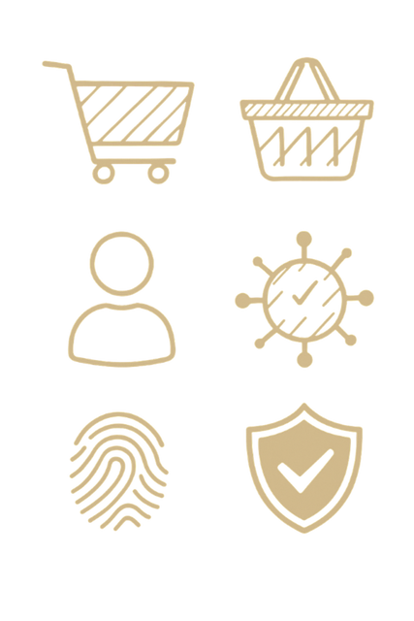

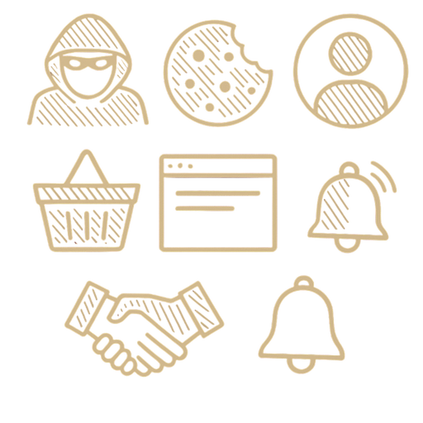



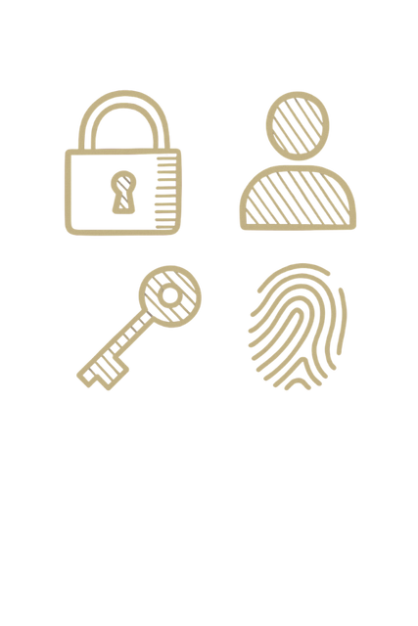
Vilken information vill DU skydda?
Notes:
Visa vilken information eleverna behöver skydda!
-> Tips: Låt eleverna komma med egna tankar och diskutera med dem! Gör det personligt
Exempel-manus:
Nu ska vi köra en övning!
Jag kommer visa en sak eller information och så ska ni som experter hjälpa mig bestämma om det är viktigt att skydda eller inte.
Här gäller det att tänka efter, vad hade du gjort eller vad gör du för just nu?

Slide 11
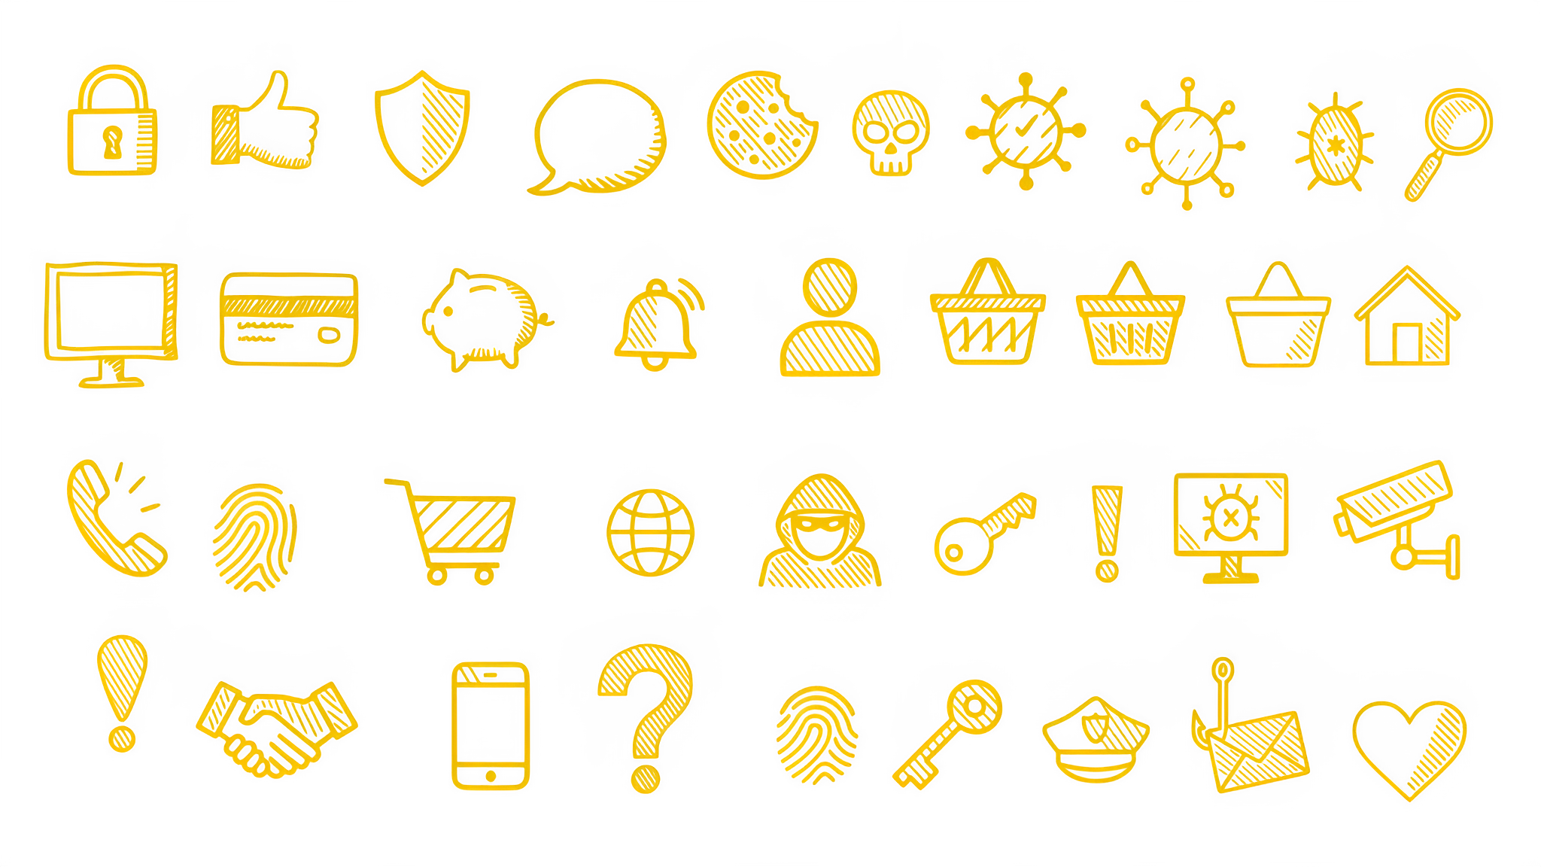
Din adress
Väldigt viktigt
Någonstans i mitten
Inte viktigt alls
Notes:
Visa vilken information eleverna behöver skydda!
-> Tips: Låt eleverna komma med egna tankar och diskutera med dem! Gör det personligt
Exempel-manus:
Din adress! Är det viktigt att skydda den?
Alltså att inte dela den till andra online.
Vilka tror ”väldigt viktigt”/grön?
Vilka tror ”någonstans i mitten”/blå?
Vilka tror ”inte viktigt alls”/”röd?
-> Det är viktigt!
Speciellt i t.ex spel eller annat där man är anonym, man vet inte vem en främling är och det är bra att tänka efter.

Slide 12
Dina lösenord
På Roblox, Fortnite eller Starstable
Väldigt viktigt
Någonstans i mitten
Inte viktigt alls
Notes:
Visa vilken information eleverna behöver skydda!
-> Tips: Om du har en egen historia om när du blev hackad/gav ut ditt lösenord berätta gärna!
Exempel-manus:
Dina lösenord då? Brukar ni dela med er av dem?
*NEJ (låt eleverna svara)*
Dela aldrig med er av lösenord!
Era föräldrar kan ju hjälpa er men t.ex om någon i en chatt vill ha ert lösenord så vill dem förmodligen hacka er!

Slide 13
Ditt smeknamn
Väldigt viktigt
Någonstans i mitten
Inte viktigt alls
Notes:
Visa vilken information eleverna behöver skydda!
-> Tips: Låt eleverna komma med egna tankar och diskutera med dem! Gör det personligt
Exempel-manus:
Ditt smeknamn då? Är det viktigt att skydda?
Vilka tror ”väldigt viktigt”/grön?
Vilka tror ”någonstans i mitten”/blå?
Vilka tror ”inte viktigt alls”/”röd?
Denna kanske är lite klurigare, någon som kommer på varför man kan vilja skydda sitt smeknamn?
*Låt eleverna svara*
Här kan man tänka tillbaka till Roger, ska man dela med sig av allt?
Ett smeknamn kan vara ofarligt, men om ni kan någons smeknamn så kan ni ju också låtsas vara den personen!

Slide 14
Din Favoritfärg
Väldigt viktigt
Någonstans i mitten
Inte viktigt alls
Notes:
Visa vilken information eleverna behöver skydda!
-> Tips: Låt eleverna komma med egna tankar och diskutera med dem! Gör det personligt
Exempel-manus:
Din favoritfärg då? Är det viktigt att skydda? Viktigare/mindre viktigt än smeknamn?
Vilka tror ”väldigt viktigt”/grön?
Vilka tror ”någonstans i mitten”/blå?
Vilka tror ”inte viktigt alls”/”röd?
Kan något hända om man vet någons favoritfärg?
*Låt eleverna svara*
Alla har ju en favoritfärg! Men… bara för att man vet någons favoritfärg så kan man inte låtsas vara dem.
Så jag skulle säga att det inte är viktigt alls!

Slide 15
Bilder på sociala medier
Som Snapchat, YouTube, Discord
Väldigt viktigt
Någonstans i mitten
Inte viktigt alls
Notes:
Visa vilken information eleverna behöver skydda!
-> Tips: Låt eleverna komma med egna tankar och diskutera med dem! Gör det personligt
Exempel-manus:
Vidare till nästa…
Bilder på sociala medier då? Vet ni vad jag menar då?
T.Ex inlägg på tiktok, instagram eller snapchat.
Vilka tror ”väldigt viktigt”/grön?
Vilka tror ”någonstans i mitten”/blå?
Vilka tror ”inte viktigt alls”/”röd?
Här är det också viktigt att tänka på Roger!
Bilderna finns kvar för evigt och om vem som helst kan se dem så kan vem som helst använda dem emot er.
Det kanske inte är lika viktigt som lösenord men det är fortfarande viktigt!

Slide 16
Ditt Skolschema
Väldigt viktigt
Någonstans i mitten
Inte viktigt alls
Notes:
Visa vilken information eleverna behöver skydda!
-> Tips: Låt eleverna komma med egna tankar och diskutera med dem! Gör det personligt
Exempel-manus:
Sist men inte minst, ditt skolschema!
Vilka tror ”väldigt viktigt”/grön?
Vilka tror ”någonstans i mitten”/blå?
Vilka tror ”inte viktigt alls”/”röd?
Vad kan man ta reda på någon med deras skolschema?
*Låt eleverna svara*
Skolschema finns ju ibland online men då vet man ofta inte vem som går i vilken klass.
Att dela med sig av skolschema online är inte smart för då vet man vart ni är t.ex.
(bonusfråga)
Vilken skillnad blir det om man vet vilken skola eller vems skolschema det är?

Slide 17

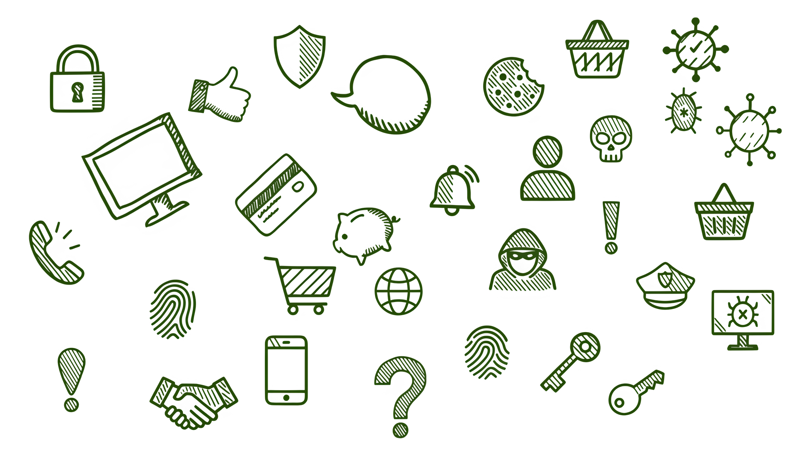
SCAMS OCH BEDRÄGERIER
Notes:
[Förslag talmanus]
Nu ska vi prata om hur man skyddar sig från att bli utsatt för scams och andra bedrägerier. [Fråga om eleverna vet vad bedrägerier betyder, förklara annars att det är när t.ex. tjuvar försöker att lura en att råka ge ut sina inloggningsuppgifter, eller trycka på en länk eller skriva in sina föräldrars kortuppgifter på en skum sida]

Slide 18
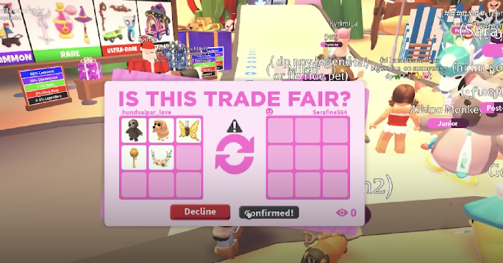
Notes:
(5 minuter)
[Förslag talmanus]
Här är en bild från Roblox.
Om vi tar en titt på bilden så är det någon som ska byta något med en annan spelare. Är det här en rättvis trade tycker ni?
Den ena rutan är tom.
Nej det här är ett exempel på ett scam på Roblox.
Ett försök att lura dig att göra en dålig trade. Du tror du ska få bra pets (husdjur) eller många Robux (spelets pengar), men istället så förlorar du dina Robux eller ditt pet.
Enligt en undersökning som Lilla Aktuellt har gjort [fråga om de känner till programmet och berätta vad det är om de inte gör det] har 3 av 10 barn blivit lurade på Roblox.
Det är många orättvisa trades som görs på Roblox, och det är viktigt att hålla ögonen öppna och tänka efter innan man trycker på något. Ge aldrig dina items först i en trade och tradea inte med okända på Roblox.
En bra regel att ha med sig är att om något Låter för bra för att vara sant så är det ofta det. Folk ger inte bort pets eller robux gratis.
Att bli lurad på Robux/items så är ett exempel på scam som kan ske inom spel.

Slide 19


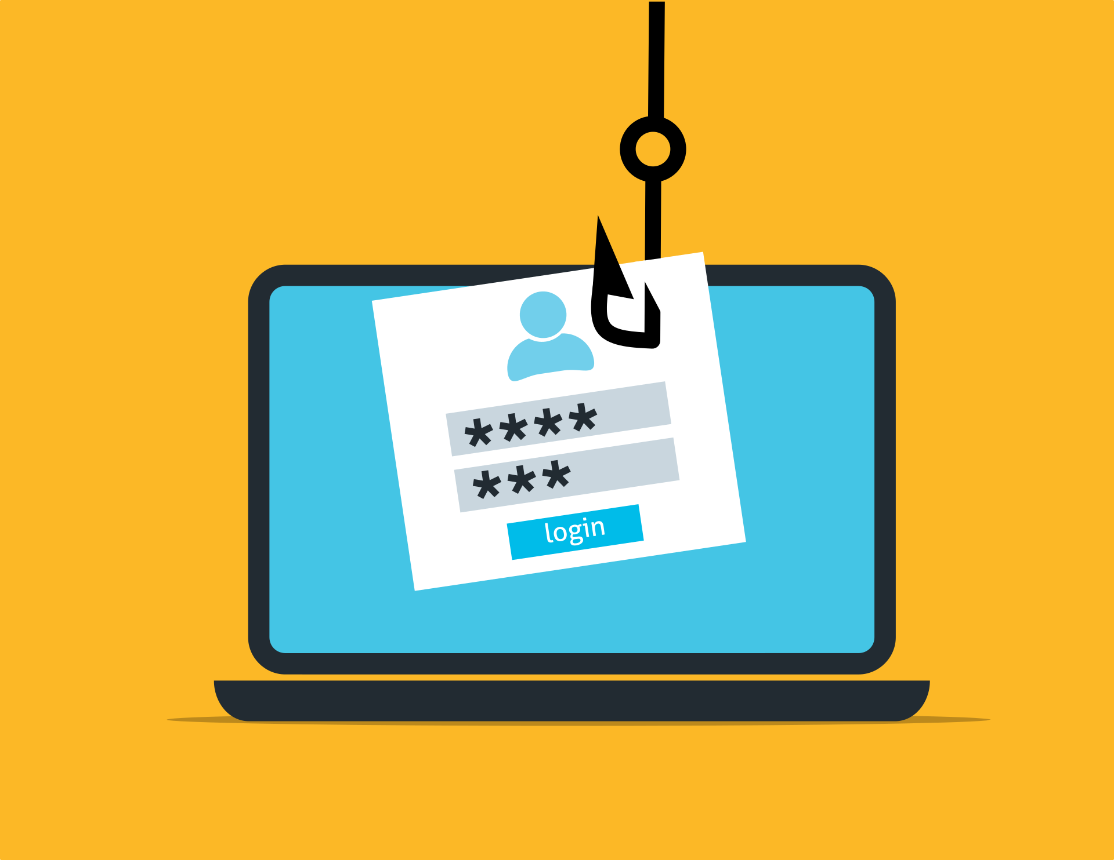






Sociala medier
Spel
NÄTFISKE
Hemsidor
Mejl
Telefonsamtal
SMS
Notes:
[Förslag talmanus]
- Ett vanligt sätt att försöka att luras på nätet är olika former av nätfiske. Nätet är i detta fall är internet som en lurendrejare då försöker att fiska upp information ifrån som människor som de egentligen inte vill dela med sig av.
- Scams/bedrägerier/nätfiske görs oftast för att tjäna pengar. Dvs en tjuv/kriminell/bedragare hittar på olika sätt att lura av människor information
- Försök att luras genom nätfiske sker oftast genom att man får ett medelande på något sätt.
[klicka] Kanske från en person man inte känner på ett spel man spelar,
[klicka] från någon man inte känner på sociala medier
[klicka] eller kanske genom att det kommer upp en konstig reklamannons när du är inne på en hemsida. Budskapen kan vara olika_ tex klicka på den här länken om du vill se något jättehäftigt, eller om du betalar 100 kr hit kommer du att få tusentals Robux, eller “ du har vunnit en iphone – klicka här”
[klicka] Det kan också ske genom mail
[ [klicka] eller sms.
klicka] eller till och med telefonsamtal
[Fråga eleverna]
Känner ni igen det här? Har ni fått meddelanden som ni tror är fejk eller så kallat nätfiske?

Slide 20





TIPS för att inte bli scammad
  Tänk till innan du klickar
  Be om hjälp om något verkar konstigt- visa och fråga en vuxen i din närhet
  Om det låter för bra för att vara sant är det nog det.
  Ha starka lösenord och god lösenordshygien
  Dela aldrig användarnamn, mail, kontonummer, lösenord på uppmaning från någon– detta är din privata information.
Notes:
[Förslag talmanus]
Men det finns sätt att vara säker när man använder nätet och sina digitala enheter, vi vill inte att ni ska gå härifrån och tycka att det är läskigt med internet och teknik – tvärtom, tänk vad mycket kul det finns! Men man ska ha med sig lite knep där man använder dem.
Tex:
[klicka] 1. Tänk efter innan du klickar någonstans. Logga inte in på hemsidor eller klicka på länkar som någon okänd användare har skickat till dig, varken via Roblox, Discord, SMS, sociala medier. Innan du trycker ska du alltid stanna upp och tänka över varför någon kan ha skickat detta till dig, hur länken ser ut och om något verkar mystiskt.
[klicka] 2. Det kan vara svårt att själv avgöra om en länk ser mystisk ut ibland. Be därför om hjälp om något verkar konstigt- visa och fråga en vuxen i din närhet.
[klicka] 3. Kom ihåg att det finns ingen som ger gratis Robux, pengar eller andra saker. Om något du sett på ett spel eller nätet låter för bra för att vara sant så är det förmodligen det.
[klicka] 4. Ha starka lösenord och du kan även slå på 2-faktorsautentisering för att skydda ditt Roblox-konto och andra viktiga konton, såsom mailkonton, sociala medier-konton. På Roblox kan du även slå på en PIN-kod på ditt användarkonto.
[klicka] 5. Dela aldrig användarnamn, mail och lösenord på uppmaning från någon – detta är din privata information.
Källor
Barnen kan själva googla på Youtube-klipp som beskriver hur Roblox-scams går till på olika sätt
https://uk.pcmag.com/games/136374/roblox-101-how-to-avoid-free-robux-scams
https://roblox.fandom.com/wiki/Scam
https://www.kidspot.com.au/parenting/primary-school/my-11yearold-was-scammed-and-trolled-on-roblox-and-they-refused-to-help/news-story/d2453f22213225579bf48851623c2e5d
https://www.youtube.com/watch?v=ZSlAam6bPeU

Slide 21

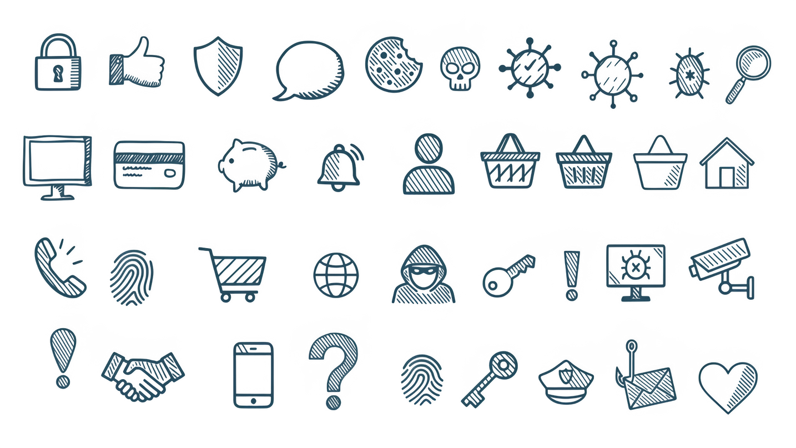
LÖSENORDS-HYGIEN
Notes:
(3 min)
[Förslag talmanus]
Nu ska vi prata vidare om det viktigaste skyddet för din data och information, nämligen dina LÖSENORD.
[Fråga eleverna]: Vad är hygien?
Hygien är goda vanor att ta hand om sig, som att tvätta h änderna när man kommer hem för att minska risken att bli sjuk, t.ex. På samma sätt måste vi ha bra vanor för att ta han om våra lösenord.
Att ha en bra lösenordshygien är att ha ett bra lås på sin dörr.

Slide 22
VAD ÄR ETT BRA LÖSENORD?
1q!#()
Jaghar3prickigahundar!
Notes:
(5 min)
[Förslag talmanus]
Vilket lösenord tror ni är säkrast? “1q!#()” eller “Jaghar3prickigahundar!”? [Be eleverna rösta på det lösenord som de tror är bäst genom att ställa sig upp eller räcka upp handen. De får gärna motivera hur de tänker]
Rätt svar är att ”Jaghar3prickigahundar!” är ett bättre lösenord eftersom det är längre. Ju längre, desto längre desto svårare för hackare att gissa och avkoda
Tips! Ett enkelt sätt att skapa ett bra lösenord är att ha en lösenordsmening istället för ett lösenord, dvs. flera ord i ett. Till exempel, ”Jaghar3prickigahundar!”. En lösenordsfras är lång, svår att gissa och lätt att komma ihåg!

Slide 23
VAD ÄR INTE ETT BRA LÖSENORD?
#1: 123456
#2: password
#3: 123456789
#4: 12345678
#5: 12345
#6: 111111
#7: 1234567
#8: sunshine
#9: qwerty
#10: iloveyou
Notes:
(5 min)
[Förslag talmanus]
Vi har lärt oss att en viktig egenskap för lösenord är att de ska vara långa, kan ni komma på fler viktiga egenskaper?
[Listan med lösenord på sliden kan du ta upp när ni pratar om att lösenord ska vara svåra att gissa] – dessa lösenord är de vanligaste 2018 och alltså inte svåra att gissa, därför är de inte bra lösenord)

Slide 24


Långt
Hemligt
Unikt
Svårt att gissa
Lätt att komma ihåg
__ __ __ __ __ __ __ __ __ __ __ __ __ ?
Notes:
[ Förslag talmanus]
Okej hur gör man ett riktigt bra och säkert lösenord? JO här är några viktiga saker som du kan tänka på när du ska hitta på ett lösenord som är jättejättesvårt för någon annan att lista ut.
[klicka] Det första är att lösenordet ska vara LÅNGT. Det är för att ju fler bokstäver eller siffror eller tecken som du har i ditt lösenord, desto svårare blir det att lista ut. Det finns nämligen jättesmarta datorer som kan gissa lösenord, om man har en kort lösenord går det jättesnabbt för en dator att gissa det lösenordet. Men om du har ett lååångt lösenord, då tar det jättejättejättelång tid för en dator att lista ut det. Så lång tid att den aldrig kommer hinna bli klar. Hur långt ska det vara då? Vi brukar tänka att 12 tecken eller fler, det är en bra längd.
[klicka] Nästa tips är såklart att ditt lösenord ska vara hemligt. Det betyder alltså att bara du ska veta ditt lösenord. Det kanske är så att till exempel din förälder måste veta ditt lösenord och det kan ju vara bra medans du är barn. Men när det går – tänk på att inte berätta ditt lösenord för andra och om du skriver ner ditt lösenord någonstans, tänk på att göra det på en riktigt hemlig plats. INTE på en lapp som sitter på datorn.
[klicka] Unikt är nästa tips. Vad betyder det? Jo det betyder att ditt lösenord inte ska vara vanligt. Kommer ni ihåg bilden innan, det var exempel på lösenord som är jättevanliga och därför jättelätta att gissa. Det är inte bra lösenord. Du kanske kan göra ett lösenord som handlar om något som du gillar eller har? Så om du till exempel har två prickiga hundar hemma, är ett bra lösenord Jaghar3prickigahundar
[klicka] Och såklart ska lösenordet vara svårt att gissa! Det betyder alltså att även om ditt lösenord handlar om något du gillar eller som handlar om dig, så är det inte så bra att till exempel ha sitt namn eller födelsedag som lösenord, för det är ganska lätt att gissa.
[klicka] Det är också bra att du gör ett lösenord som är lätt att komma ihåg. Det är därför det där andra lösenordet 1q!#() inte är så bra. Det går ju inte att komma ihåg. Jaghar3prickigahundar! däremot, det är ju ganska lätt att komma ihåg!

Slide 25
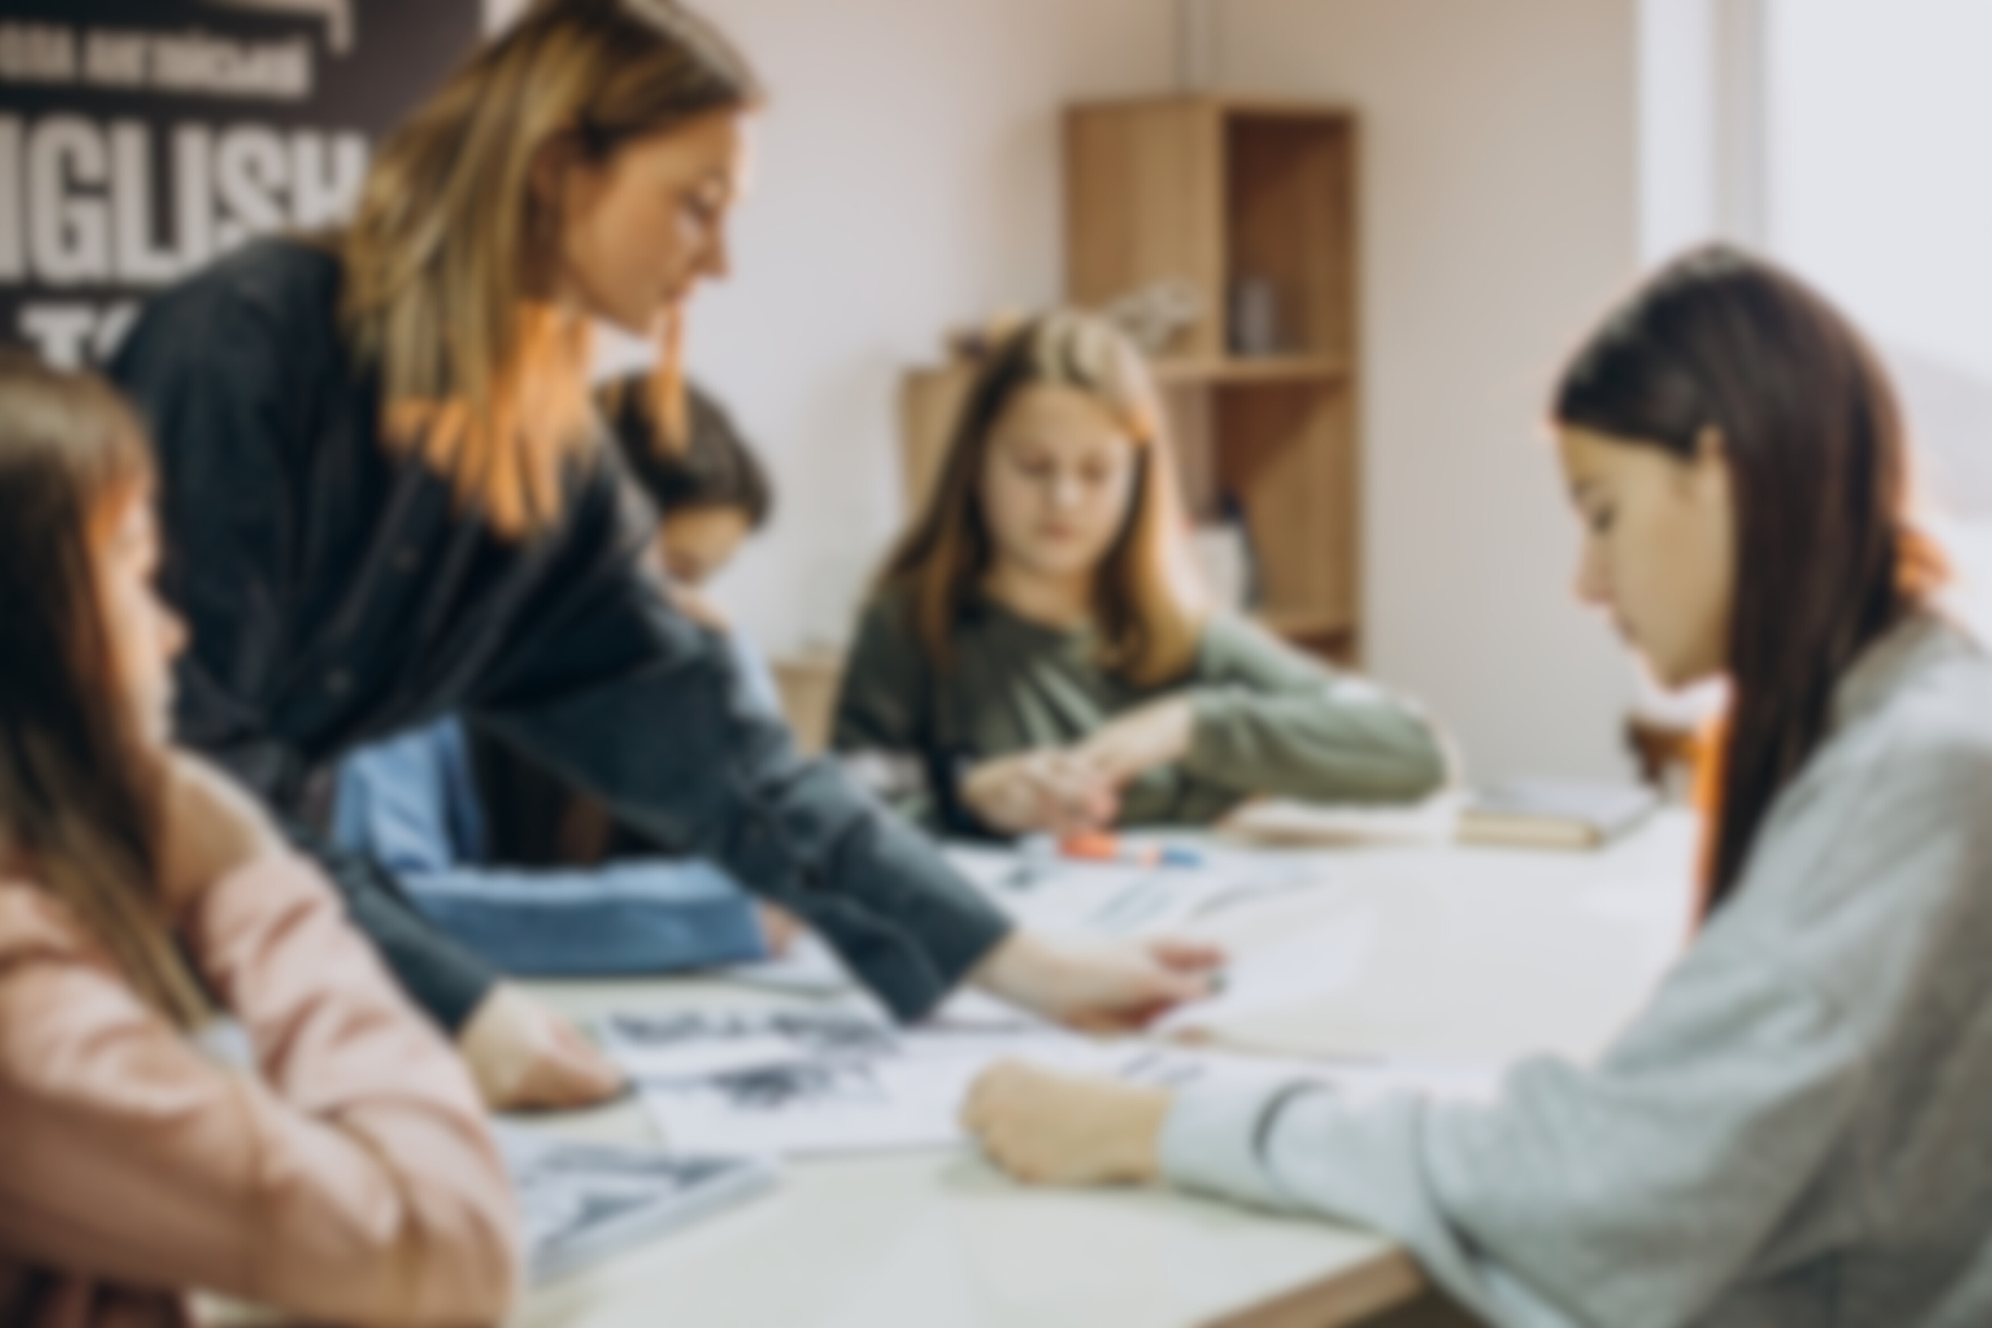
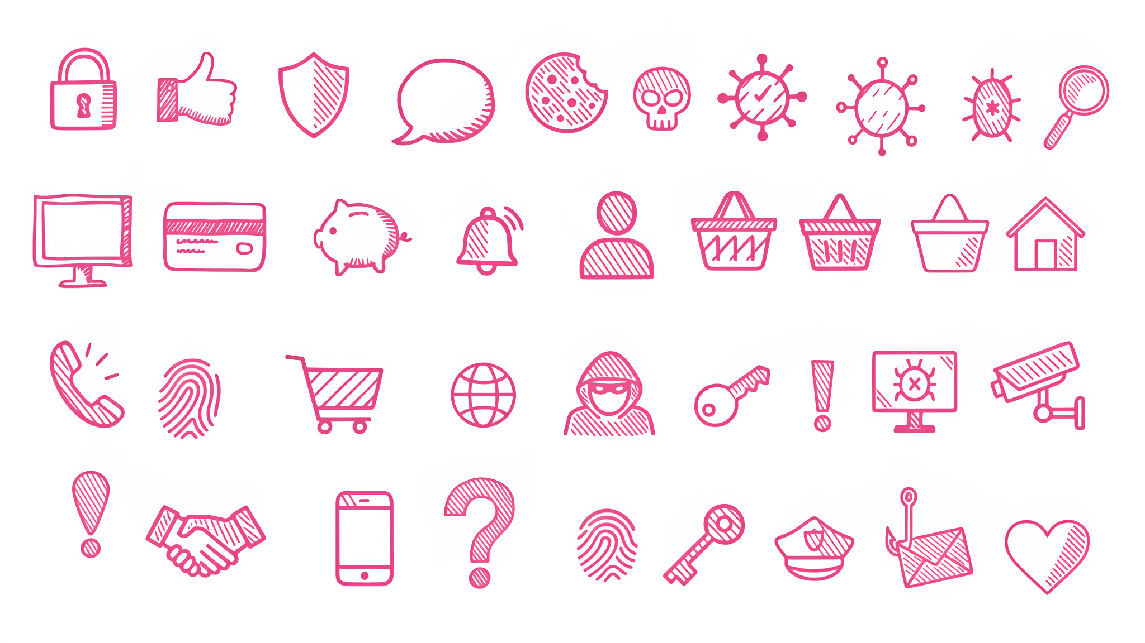
Vad har vi lärt oss idag?
Notes:
(5 min)
[Förslag talmanus]:
Nu börjar lektionen att ta slut och vi ska sammanfatta lite vad vi lärt oss idag.

Slide 26





VAD HAR VI LÄRT OSS?
Cybersäkerhet handlar om att skydda din digitala information
Vi delar information online hela tiden – både medvetet och omedvetet
Olika information är olika viktig att skydda
Hur man kan skydda sig från att bli scammad
Hur man skapar ett starkt lösenord
SAMMANFATTNING
Notes:
[klicka] vi har lärt oss att cybersäkerhet handlar om att skydda vår digitala information och digitala enheter
[klicka] Vi har lärt oss att vi hela tiden delar information om oss själva på internet, och att vi ibland behöver fundera på om vi verkligen vill dela den informationen.
[klicka] Och att olika information är olika viktig att skydda.
[klicka] Vi har lärt oss en hel del knep för att inte bli scammade.
[klicka] Och sist men inte minst har vi också lärt oss hur man skapar starka lösenord, att det är bra att ha lösenordsfraser som du själv kommer ihåg men som är hemliga för alla andra, och hur man har bra lösenordshygien. [Be eleverna räcka upp handen] Vilka kommer gå hem och titta över sina lösenord? (handuppräckning)

Slide 27
Cybersäkerhets-bingo!
Notes:
Om tid finns - kör BINGO:
Fråga först om alla vet hur bingo går till. Förklara sedan upplägget.
Regler:
Varje elev eller grupp får ett bingokort och en penna. När en term eller fråga läses upp, ska eleverna markera den på sitt kort om den finns där.
Spel:
Dra ett kort från högen och läs upp termen eller frågan. Fråga klassen genom handuppräckning om något känner igen termen och kan förklara vad det är/betyder.
Förklara termen eller diskutera frågan kort med eleverna.
Eleverna markerar termen eller skriver ner svaret på sitt bingokort.
Fortsätt dra kort och läsa upp termer eller frågor tills någon ropar "Bingo!" när de har två fulla rad (horisontellt, vertikalt eller diagonalt) markerade.
Diskussion och Förklaring:
Gå igenom de termer och frågor som kom upp under spelet. Förklara kort varje term och fråga, och diskutera deras betydelse och hur de relaterar till cybersäkerhet.
Låt eleverna ställa frågor och diskutera sina tankar om de olika koncepten.

Slide 28
Källor
Så planerar kriminella stölder i Roblox: ”Kapade just ett konto” | SVT Nyheter
Roblox: En lekplats för bedragare riktad mot barn | SVT Nyheter
Barnen kan själva googla på Youtube-klipp som beskriver hur Roblox-scams går till på olika sätt
https://uk.pcmag.com/games/136374/roblox-101-how-to-avoid-free-robux-scams
https://roblox.fandom.com/wiki/Scam
https://www.kidspot.com.au/parenting/primary-school/my-11yearold-was-scammed-and-trolled-on-roblox-and-they-refused-to-help/news-story/d2453f22213225579bf48851623c2e5d
https://www.youtube.com/watch?v=ZSlAam6bPeU

Slide 29

